Slide 1
Как справиться со стрессом (краткая инструкция для подростков)
Notes:
Оригинальные шаблоны для презентаций: https://presentation-creation.ru/powerpoint-templates.html
Бесплатно и без регистрации.

Slide 2
Признавать чувства

Slide 3
Проверять информацию

Slide 4
Распределять время

Slide 5
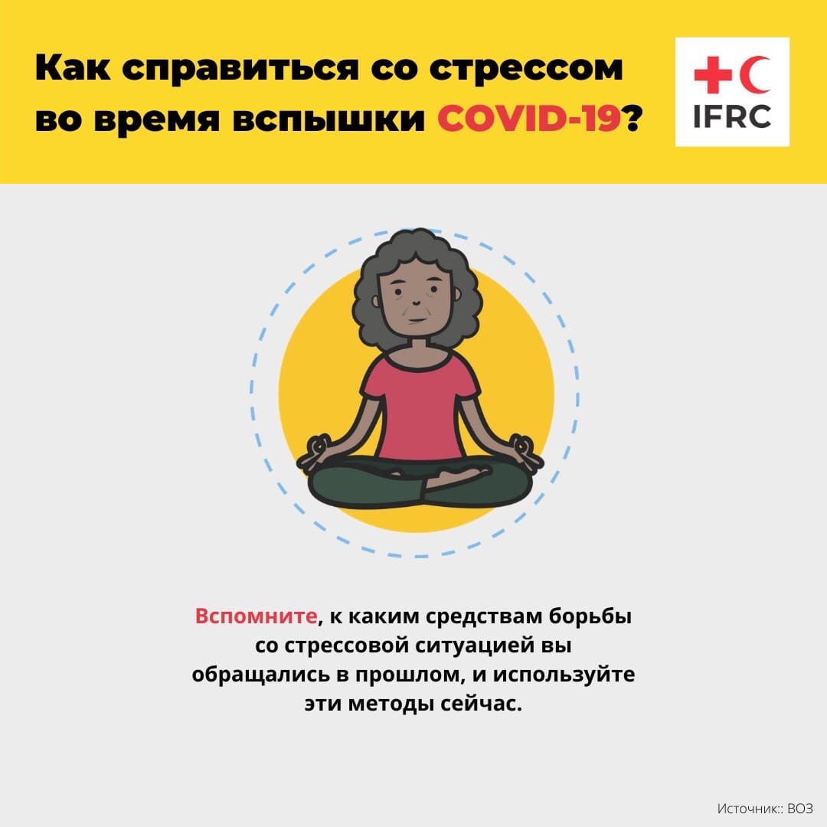
Обращаться к опыту

Slide 6
Поддерживать себя физически

Slide 7
Запрашивать помощь

